Slide 1
Overzicht onderzoeksprogramma productiviteit in de publieke sector 2014-2017
08-02-2018
Presentatie Programmaraad
Prof.Jos L.T. Blank

Slide 2

Aan de leden van de PR, BC’s, reviewers …

Slide 3
Hoofdlijnen onderzoek
Productiviteit van overheidsbeleid
Bekostiging
Eigendomsverhoudingen
Marktordening
Omgeving (via gebruikers)
Productiviteit gemeentelijke voorzieningen
Samenwerking
Schaal
Aanbesteding
Omgeving
Data issues (prestaties meten, kwaliteit)

Slide 4




Productiviteit van overheidsbeleid

Slide 5
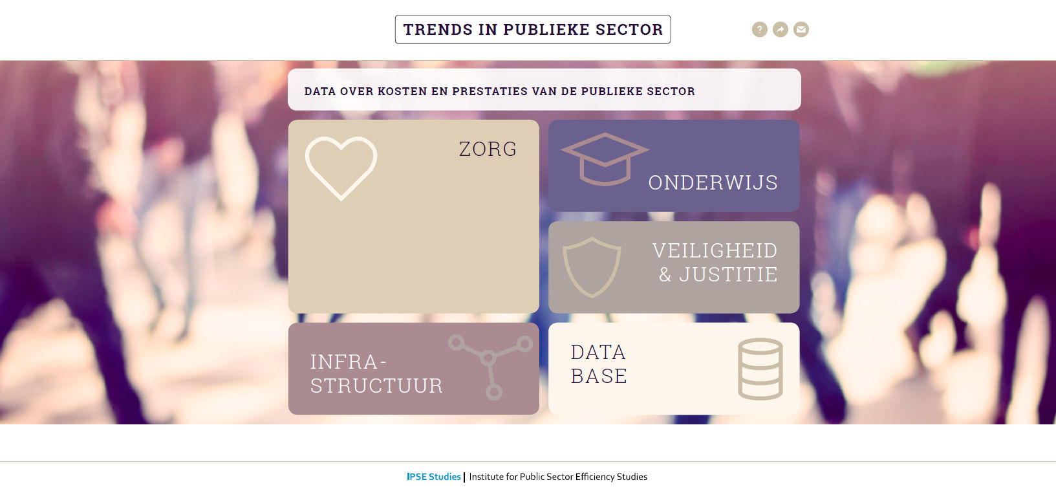
Trends in Publieke Sector (TiPS)

Slide 6


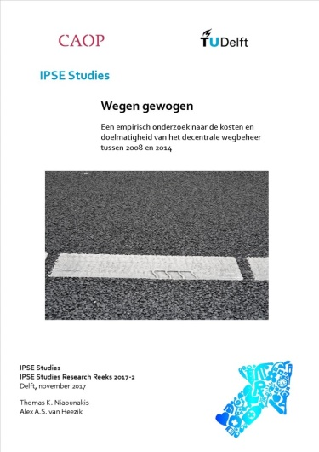


Productiviteit gemeenten

Slide 7


Oratie Prof. Jos Blank, 4 september 2015

Slide 8
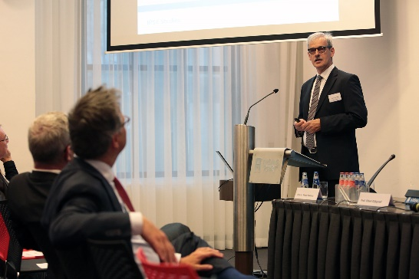
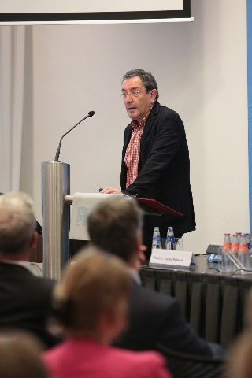
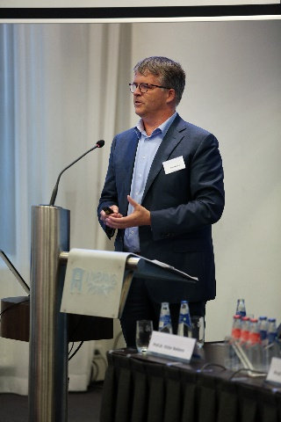
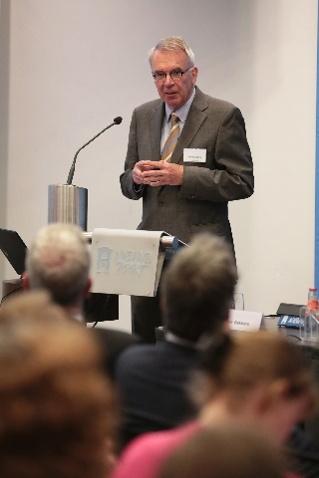

Jubileumcongres IPSE Studies
1 juni 2017

Slide 9

Productiviteit Publieke sector in beeld
Tussen wetenschap en beleid
Jubileumcongres 1 juni 2017

Slide 10

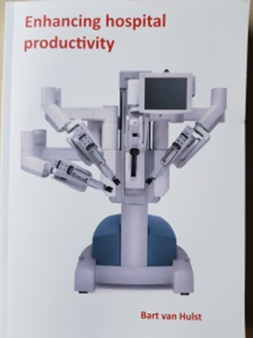
Overige spin-off

Slide 11
Prestaties 2014-2017

Slide 12


Overig
Masterclasses
Bachelor- en masteropleiding TU Delft en EUR (100 studenten per jaar)

Slide 13
Media (selectie)

Slide 14
Toekomst
Nieuw programma (2 jaar)
Rijk
  ZBO’s en AG’en
  Rijksoverheid
Integrale en overzichtsstudies
  Justitie & veiligheid
  Sectorale vergelijkingen
  Monitors
Overig
Manpowerplanning
Topinkomens
Gemeentelijke voorzieningen
Int. vergelijking stelsels
  Zorg
  Onderwijs
Masterclasses

Slide 15
Appendix

Slide 16
Nederlandstalige publicaties

Slide 17
Nederlandstalige publicaties II

Slide 18
Internationale publicaties
Blank, J. L. T. (2018). Frontier Estimation of a Cost Function System Model with Local Least Squares: An Application to Dutch Secondary Education. In Greene et al. : Inequality and Productivity (pp. 103–1118). Springer Proceedings in Business and Economics.
Blank, J. L. T., & van Hulst, B. L. (2017). Balancing the health workforce: breaking down overall technical change into factor technical change for labour - an empirical application to the Dutch hospital industry. Human Resources for Health, 15(1), 15.
Niaounakis, T. K., & Blank, J. L. T. (2017). Inter-municipal cooperation, economies of scale and cost efficiency: an application of stochastic frontier analysis to Dutch municipal tax departments. Local Government Studies.
Blank, J. L. T., van Hulst, B. L., & Valdmanis, V. G. (2016). Concentrating Emergency Rooms: Penny-Wise and Pound-Foolish? An Empirical Research on Scale Economies and Chain Economies in Emergency Rooms in Dutch Hospitals. Health Economics.
Blank, J. L. T., & Valdmanis, V. G. (2015). Technology diffusion in hospitals: a log odds random effects regression model. The International Journal of Health Planning and Management, 30(3), 246–259.

Slide 19
Internationale publicaties (vervolg)
Blank, J. L. T., & van Hulst, B. L. (2015). Optimal administrative scale for planning public services: a social cost model applied to Flemish hospital care. The International Journal of Health Planning and Management, 30(4), 382–394.
Veeneman, W., Wilschut, J. A., Urlings, T., Blank, J. L. T., & van de Velde, D. (2014). Efficient frontier analysis of Dutch public transport tendering: A first analysis. Research in Transportation Economics, 48(0), 101–108.
Blank, J. L. T., & Eggink, E. (2014). The impact of policy on hospital productivity: a time series analysis of Dutch hospitals. Health Care Management Science, 17(2), 139–149.

